Slide 1
Php dosya ve klasör işlemleri

Slide 2
Php Klasör Oluşturma
Php de klasör oluşturmak için mkdir() fonksiyonu kullanılır.
<?php
$olustur = mkdir("amp12g");
if($olustur)
echo "Klasör Oluşturuldu.";
else
echo "Klasör Oluşturulamadı";
?>

Slide 3
Php Klasör Silme
rmdir fonksiyonu ile klasörü silebiliriz. Klasörü silmek için klasörün içerisini boş olmak zorundadır.
if(rmdir("amp12g"))
echo "Klasör Silindi";
Else echo "Klasör Silinemedi.";

Slide 4
Php Klasör içerisindeki dosya ve klasörleri listeleme
dosya ve klasörleri listelemek için opendir ve readdir fonksiyonlarını kullanırız.
$ac = opendir("amp12g"); // açmak istediğin klasörü seç
while($veri = readdir($ac))
echo $veri."<br/>";

Slide 5
Php Dosya Oluşturma
Phpde touch() fonksiyonu ile dosya olutşrurulur.
örneğin amp12g.txt dosyasını oluşturalım.
if(touch("amp12g.txt"))
echo "Dosya Oluşturuldu";
else
echo "Dosya Oluşturulamadı";

Slide 6
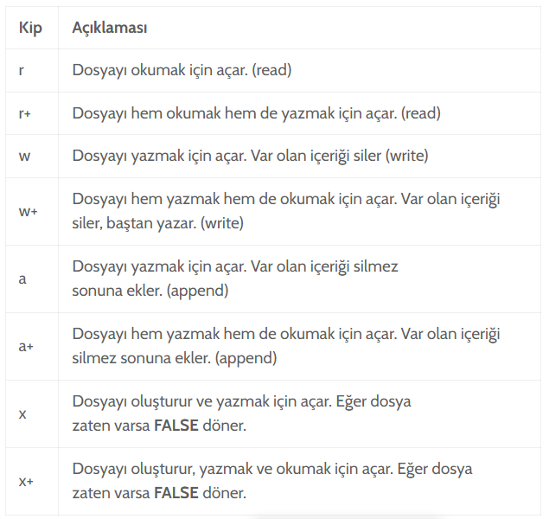
Php ile Dosya Açmak
<?php
$ac = fopen("amp12g.txt","a+");
fwrite($ac, "Tuzla Meslek");
fclose($ac);
?>

